Slide 1
Proyecto Integrador El impacto de las nuevas tecnologías en la sociedad: visualización del futuro
Víctor Hugo Largo Torres Asignatura: LOGICA DE PROGRAMACION Docente: Estefania Vanessa Heredia Jimenez Fecha: 28/02/2026

Slide 2
En la actualidad, las nuevas tecnologías han transformado la forma en que las personas estudian, trabajan y se comunican.
Sin embargo:
No siempre se realiza un análisis crítico sobre su impacto en la sociedad.
Muchas personas utilizan la tecnología sin comprender cómo funcionan los sistemas digitales.
Existe la necesidad de desarrollar pensamiento lógico y responsabilidad digital.
Este proyecto busca reflexionar sobre ese impacto mediante el desarrollo de un software funcional.

Slide 3
Objetivo general: Desarrollar un software funcional aplicando los conocimientos adquiridos en las cuatro unidades de la asignatura.
Objetivos específicos:
Aplicar diseño y arquitectura de software.
Implementar programación estructurada y funcional.
Utilizar GitHub como herramienta de control de versiones.
Analizar el impacto de la tecnología en la sociedad.

Slide 4
El proyecto se desarrolló en 8 semanas:
Investigación de diagramas y arquitectura.
Diseño de diagramas de flujo.
Configuración del entorno y repositorio en GitHub.
Desarrollo del programa en Python.
Implementación de programación funcional.
Pruebas y optimización del sistema.
El software desarrollado fue el juego:
“Adivina el Número”

Slide 5


Slide 6
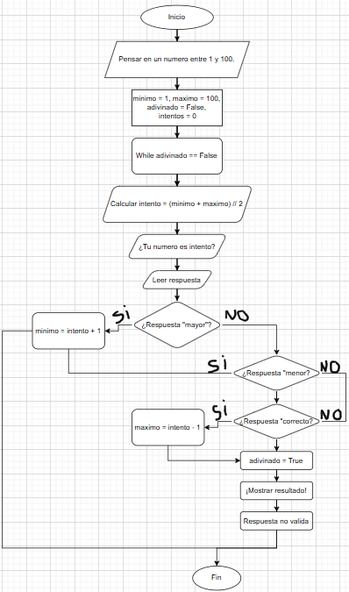
DIAGRAMA DE
FLUJO

Slide 7
FUNCIONALIDADES DEL SOFTWARE
El programa incluye:
Uso de estructuras condicionales (if, elif, else).
Uso de ciclos repetitivos (while).
Ajuste automático del rango de búsqueda.
Contador de intentos.
Validación de respuestas del usuario.
El sistema aplica lógica computacional para tomar decisiones inteligentes.

Slide 8
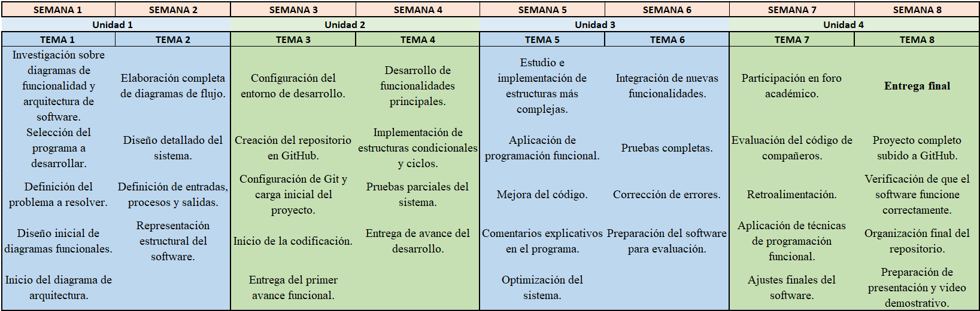

Slide 9
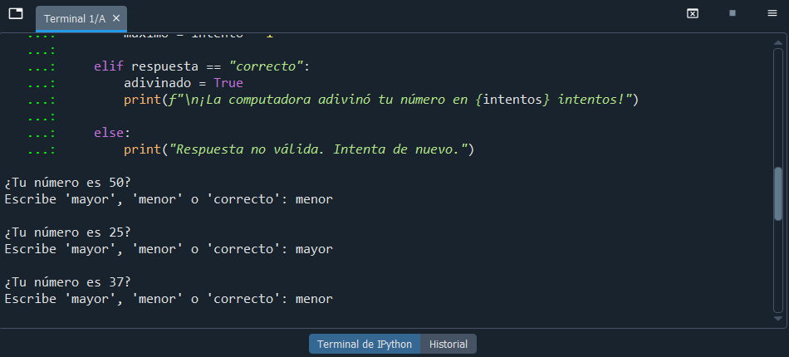
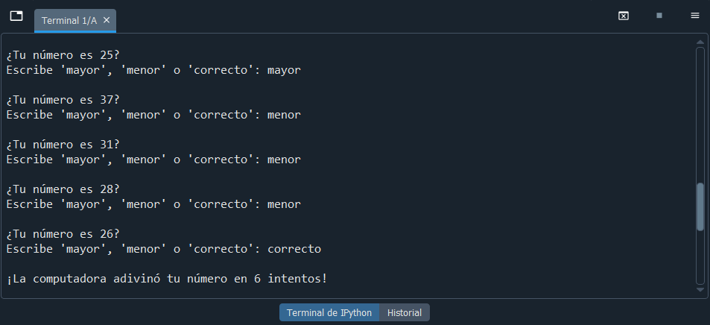
DEMOSTRACIÓN DEL PROYECTO FINAL.
El juego funciona de la siguiente manera:
El usuario piensa un número entre 1 y 100.
La computadora realiza un intento.
El usuario indica si el número es mayor, menor o correcto.
El sistema ajusta el rango automáticamente.
El programa continúa hasta adivinar el número.
El sistema utiliza un algoritmo eficiente basado en búsqueda binaria.

Slide 10
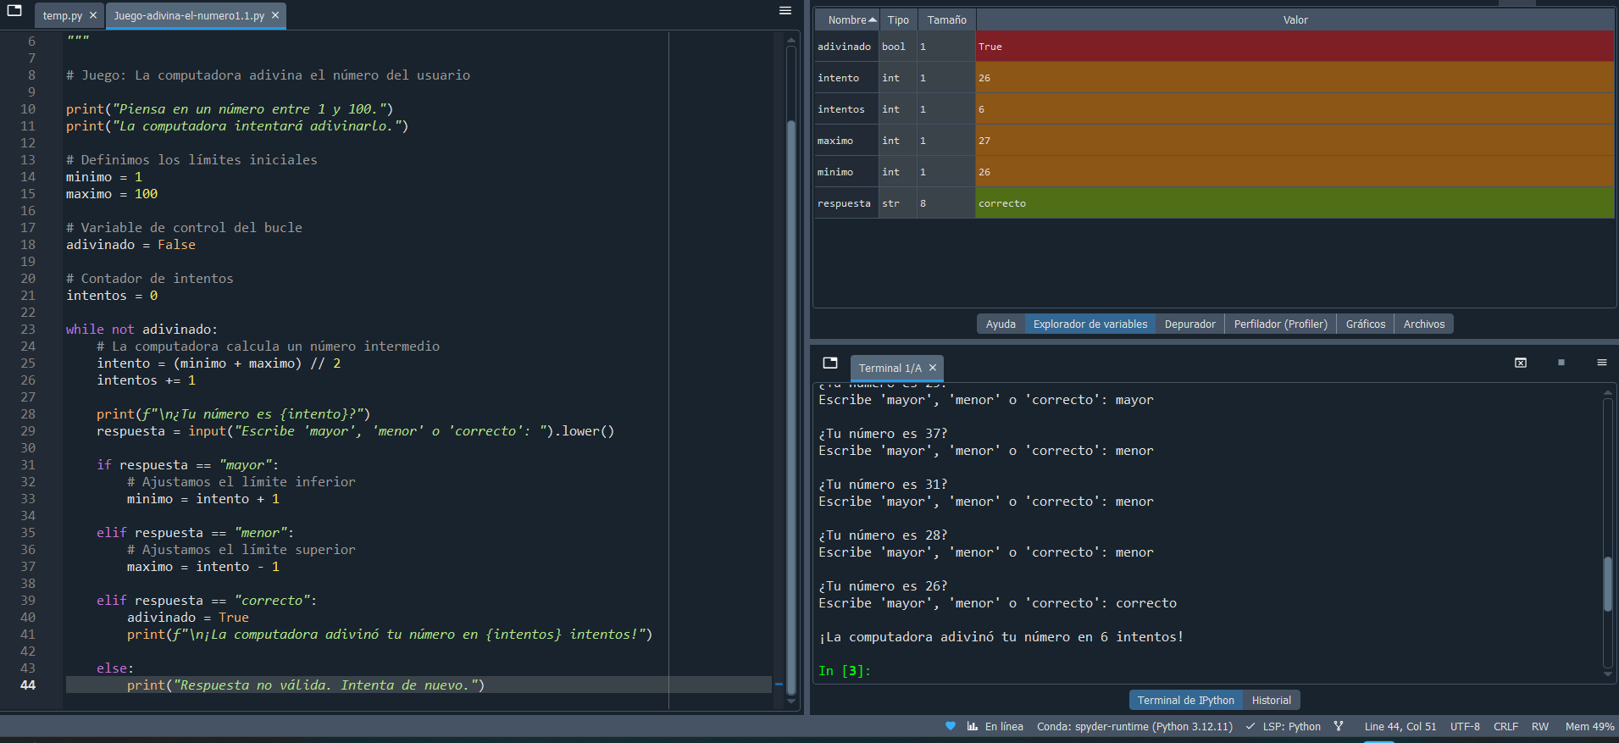

Slide 11
CONCLUSIONES
La tecnología permite crear soluciones inteligentes mediante lógica y programación.
La programación impacta directamente en el desarrollo social y tecnológico.
Comprender cómo funcionan los sistemas digitales fortalece el pensamiento crítico.
El desarrollo de software requiere planificación, diseño, pruebas y optimización.
Las nuevas tecnologías seguirán transformando el futuro, por lo que es fundamental utilizarlas de manera responsable.

